Slide 1


TRƯỜNG TIỂU HỌC GIANG BIÊN
NHIỆT LIỆT CHÀO MỪNG CÁC EM
Môn Tiếng Việt Lớp 3
Bài: Nghe viết
TRẦN BÌNH TRỌNG
Giáo viên thực hiện: Nguyễn Thị Hương
Lớp 3A1

Slide 2
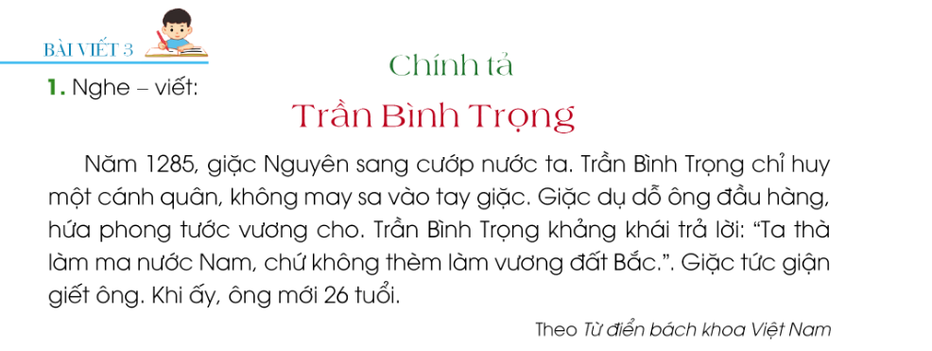

Slide 3
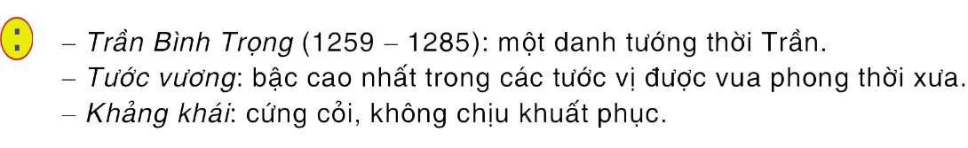

Slide 4
Khi giặc dụ dỗ đầu hàng Trần Bình Trọng đã nói gì?
Ông nói “Ta thà làm ma ma nước Nam chứ không thèm làm vương đất Bắc”.

Slide 5
Những từ nào trong bài chính tả hay viết sai? Từ nào cần viết hoa?
Câu nào được đặt trong dấu ngoặc kép sau dấu hai chấm?

Slide 6



Luyện viết từ khó
5
nên người
1
tước vương
3
liên hoan
2
6
khảng khái
náo nức
4
lên lớp

Slide 7
Viết chính tả

Slide 8

Sửa lỗi sai

Slide 9

Luyện tập

Slide 10
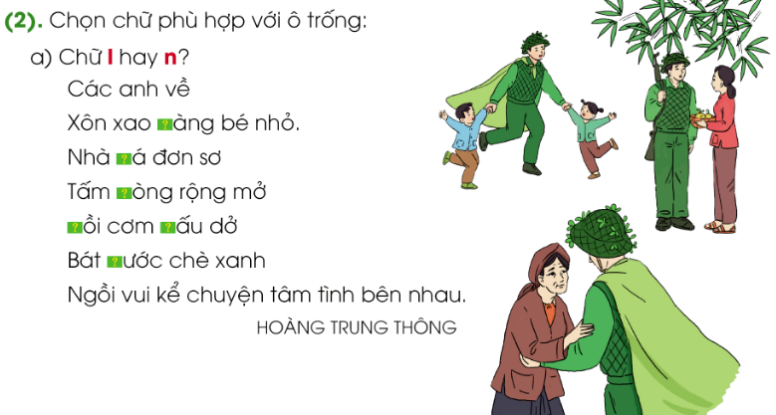
l
l
l
n
n
n

Slide 11

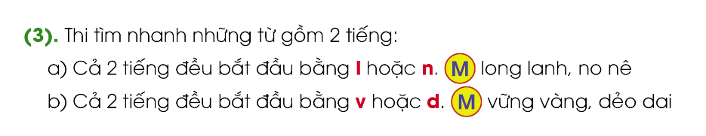

Slide 12

XIN CHÂN THÀNH CẢM ƠN
QUÝ THẦY CÔ GIÁO VÀ CÁC EM

